Slide 1



Niveau
Niveau
Mathématiques
Niveau
2AC
Semestre 1 - Période 2
Graphe de l’équation : 𝒂𝒙 + 𝒃𝒚 = 𝒄
Leçon 5
Tâche 1
Tracer le graphe de l’équation 𝒂𝒙 + 𝒃𝒚 = 𝒄 à partir du tableau de valeurs

Slide 2









Banque des icones utilisées dans les slides
Slide réservé à l’enseignant
Consignes et explications données aux élèves (à dire à haute voix)
L’élève prête l’attention à l’enseignant
L’élève lève la main avant de répondre
L’élève utilise l’ardoise pour répondre
L’élève recopie la correction sur le livret
Pratique autonome
Pratique guidée en binôme

Slide 3

Repérage dans la semaine
Séance 1
Déterminer la relation 𝒚 = 𝒂𝒙 + 𝒃 à partir de deux points
Séance 2
Résoudre un problème qui se ramène à un système d’équations du 1er degré à deux inconnues
Séance 3
Consolidation 6
Séance 4
Consolidation 7
Séance 5
Tracer le graphe de l’équation 𝒂𝒙 + 𝒃𝒚 = 𝒄 à partir du tableau de valeurs

Slide 4

Structure de la séance
1
Ouverture de la séance
10 min
2
Modelage
10 min
3
Pratique guidée collective (VdC)
10 min
4
Pratique guidée en binôme
10 min
5
Pratique autonome
12 min
6
Clôture
3 min

Slide 5





Matériel nécessaire
Matériel de l’élève

Slide 6


Une banque des bons et mauvais comportements
Bons comportements
Mauvais comportements
J’oublie
mon ardoise

Slide 7

Activité rituelle
3 min

Slide 8

Lexique
1 min

Slide 9
Notez bien que ces mots en français seront utilisés au cours de cette séance et pendant toute la leçon.
O
Equation
Repère
Graphe

Slide 10



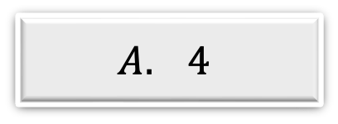
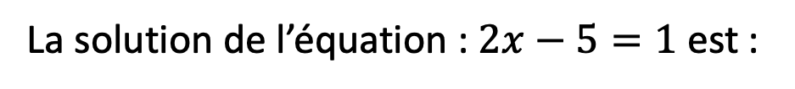
Choisissez la bonne réponse
O
L’enseignant lit la question
La solution de l’équation : $2x−5=1$ est :
$$A. 4$$
$$B.6$$
$$C.3$$

Slide 11

Voici la bonne réponse :
O
L’enseignant explique la réponse :
La solution de l’équation : $2x−5=1$ est :
$$C.3$$

Slide 12


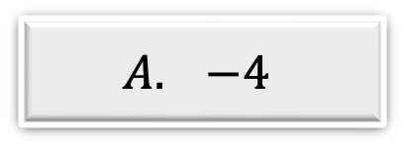
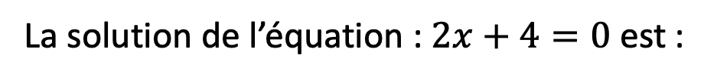
Choisissez la bonne réponse:
O
L’enseignant lit la question
La solution de l’équation : $2x+4=0$ est :
$$A. −4$$
$$B.−2$$
$$C.2$$

Slide 13

Voici la bonne réponse :
O
L’enseignant affiche et explique la réponse.
La solution de l’équation : $2x+4=0$ est :
$$B.−2$$

Slide 14
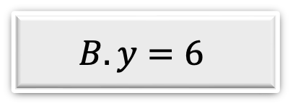
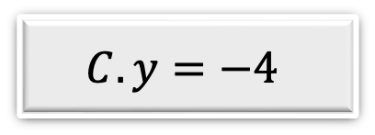
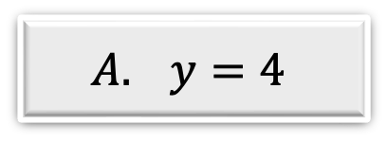
Choisissez la bonne réponse:
O
L’enseignant lit la question
La valeur de $y$ dans l’équation : $x+y=5$ pour $x=1$ est :
$$A. y=4$$
$$B.y=6$$
$$C.y=−4$$

Slide 15
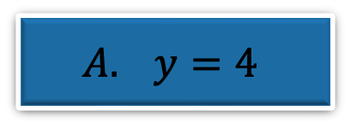
Voici la bonne réponse :
O
L’enseignant affiche et explique la réponse.
La valeur de $y$ dans l’équation : $x+y=5$ pour $x=1$ est :
$$A. y=4$$

Slide 16

Déclaration de l’objectif
de la séance
1 à 2 min

Slide 17

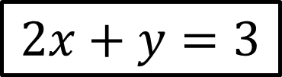
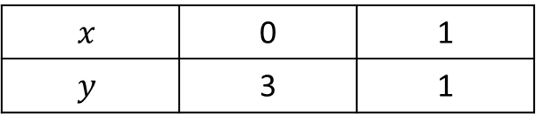
Exprimez vos avis:
O
L’enseignant donne 30s aux élèves pour réfléchir, puis invite deux ou trois d'entre eux à répondre.
On considère l′équation
$$2x+y=3$$
On considère deux valeurs correspondantes dans cette équation
$$x$$ | 0 | 1
$$y$$ | 3 | 1
Comment on peut tracer de graphe de cette équation?

Slide 18
A la fin de cette séance, vous serez capables de :
O
L’enseignant déclare l’objectif.
Tracer le graphe de l’équation 𝒂𝒙 + 𝒃𝒚 = 𝒄 à partir du tableau de valeurs

Slide 19
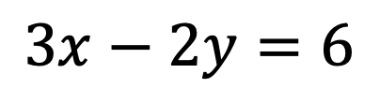
A la fin de cette séance, vous serez capables de:
O
L’enseignant déclare l’objectif.
Construire le graphe d’une équation comme:
$$3x−2y=6$$

Slide 20



Tâche principale
10 min

Slide 21
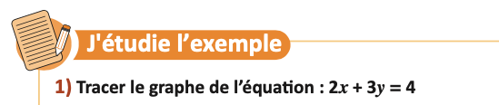

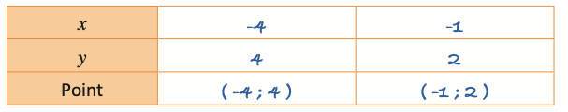


Voici comment je trace le graphe de l’équation $2x+3y=4$:
M
L’enseignant incite les élèves à suivre.
$$x=−4$$
$$x=−1$$

Slide 22
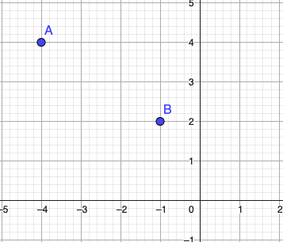

Voici comment je trace le graphe de l’équation $2x+3y=4$:
M
L’enseignant incite les élèves à suivre.

Slide 23


Voici comment je trace le graphe de l’équation $2x+3y=4$:
M
L’enseignant explique :
$$2x+3y=4$$
La droite passant par les deux points est le graphe de l’équation : $2x+3y=4$

Slide 24




Voici comment je trace le graphe de l’équation 3$x−2y=−1$:
M
L’enseignant incite les élèves à suivre.
$$x=1$$
$$x=−1$$

Slide 25
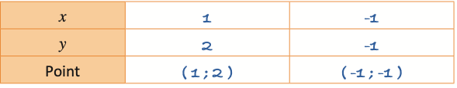
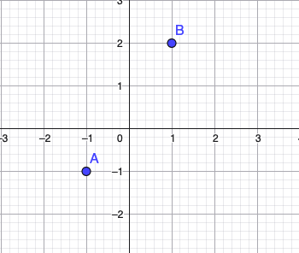
Voici comment je trace le graphe de l’équation 3$x−2y=−1$:
M
L’enseignant incite les élèves à suivre.

Slide 26


Voici comment je trace le graphe de l’équation 3$x−2y=−1$:
M
L’enseignant explique :
$$3x−2y=−1$$
La droite passant par les deux points est le graphe de l’équation : $3x−2y=−1$

Slide 27

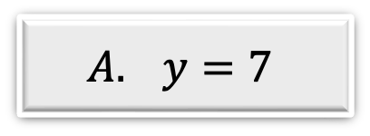
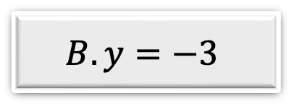
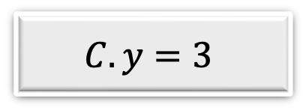
Choisir la bonne réponse :
VdC
L'enseignant choisit au hasard deux élèves pour justifier oralement leurs réponses.
La valeur de $y$ dans l’équation : $2x+y=5$ pour $x=1$ est :
$$A. y=7$$
$$B.y=−3$$
$$C.y=3$$

Slide 28
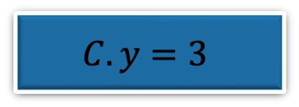
$Voici la bonne réponse$.
VdC
L'enseignant justifie
La valeur de $y$ dans l’équation : $2x+y=5$ pour $x=1$ est :
$$C.y=3$$

Slide 29
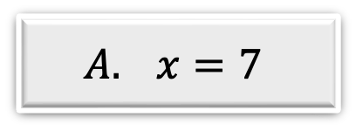
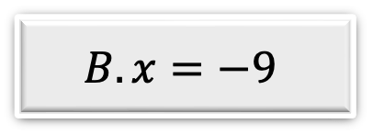
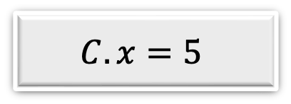
Choisir la bonne réponse :
VdC
L'enseignant choisit au hasard deux élèves pour justifier oralement leurs réponses.
La valeur de $x$ dans l’équation : $x−4y=−1$ pour $y=2$ est :
$$A. x=7$$
$$B.x=−9$$
$$C.x=5$$

Slide 30
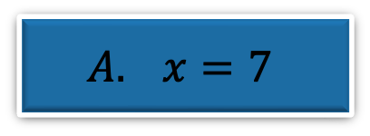
$Voici la bonne réponse$.
VdC
L'enseignant justifie.
La valeur de $x$ dans l’équation : $x−4y=−1$ pour $y=2$ est :
$$A. x=7$$

Slide 31
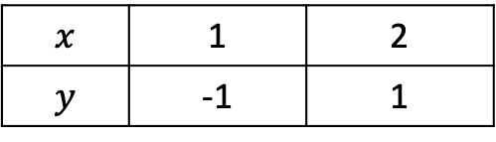
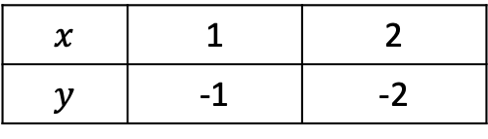
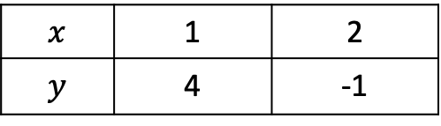
Choisir la bonne réponse :
VdC
L'enseignant choisit au hasard deux élèves pour justifier oralement leurs réponses.
Le tableau de valeurs de l’équation : $2x−y=3$ est :
A
B
C
$$x$$ | 1 | 2
$$y$$ | 4 | -1
$$x$$ | 1 | 2
$$y$$ | -1 | -2
$$x$$ | 1 | 2
$$y$$ | -1 | 1

Slide 32
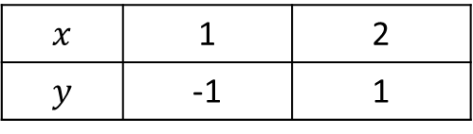
$Voici la bonne réponse$.
VdC
L'enseignant justifie.
Le tableau de valeurs de l’équation : $2x−y=3$ est :
C
$$x$$ | 1 | 2
$$y$$ | -1 | 1

Slide 33
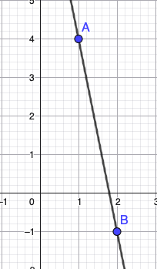
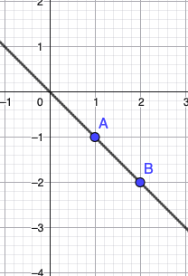
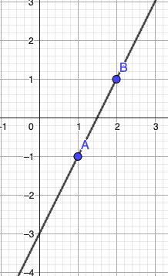
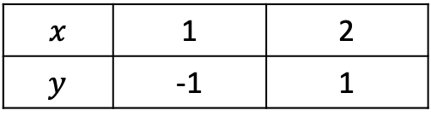
Choisir la bonne réponse :
VdC
L'enseignant choisit au hasard deux élèves pour justifier oralement leurs réponses.
Le graphe de l’équation dont le tableau de valeurs est le suivant est :
$$x$$ | 1 | 2
$$y$$ | -1 | 1
A
B
C

Slide 34
$$Voici la bonne réponse:$$
VdC
L'enseignant justifie.
Le graphe de l’équation dont le tableau de valeurs est le suivant est :
$$x$$ | 1 | 2
$$y$$ | -1 | 1
C

Slide 35
Pratique guidée en binôme
10 min

Slide 36

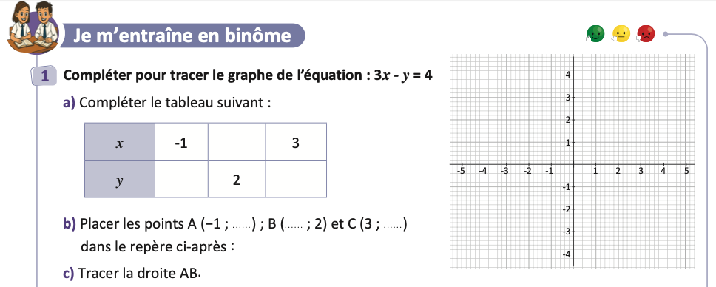
Travaillez individuellement puis discutez en binômes vos réponses.
L'enseignant accorde 2 min au travail individuel puis une minute à la discussion. Il propose de choisir d’autres valeurs de x pour pouvoir les representer.
Page 97

Slide 37
Prenez la correction sur vos livrets.
L’enseignant explique la réponse et donne 30s aux élèves pour recopier la correction sur les livrets.
2
-7
5
-7
2
5
5
Page 97

Slide 38
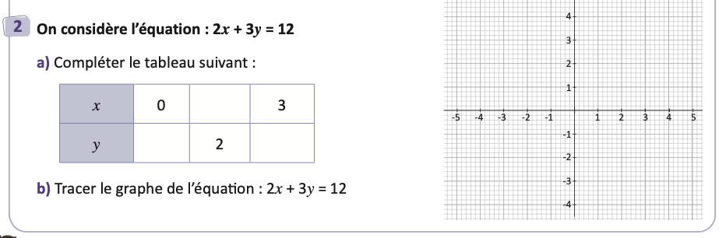
Travaillez individuellement puis discutez en binômes vos réponses.
L'enseignant accorde 2 min au travail individuel puis une minute à la discussion. Il circule pour contrôler et donner des indications en cas de besoin.
Page 97

Slide 39
Prenez la correction sur vos livrets.
L’enseignant explique la réponse et donne 30s aux élèves pour recopier la correction sur les livrets.(l’enseignant corrige l’erreur)
3
4
2

Slide 40
Pratique autonome :
Travail individuel et défi
12 min

Slide 41
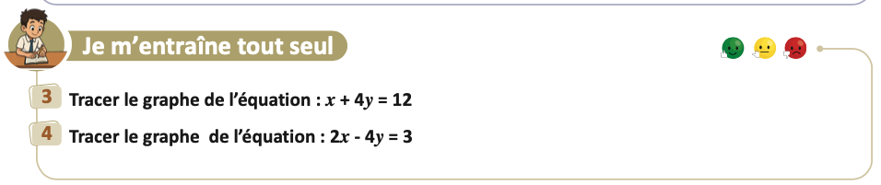
Prenez vos livrets et vos crayons, puis répondez individuellement aux exercices. Vous avez 10 min.
PA
L’enseignant vérifie les productions des élèves, donne une aide individuelle en cas de besoin et oriente les élèves ayant terminé vers le défi.
Page 97

Slide 42

Le temps est terminé. Voyons ensemble la solution des exercices.
PA
L’enseignant accorde 5 min pour donner l’occasion aux élèves de présenter leurs productions et corrige au tableau.
Temps Écoulé

Slide 43

Clôture
3 min

Slide 44
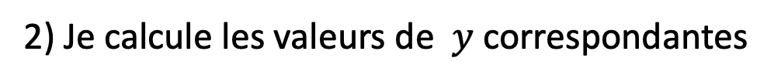
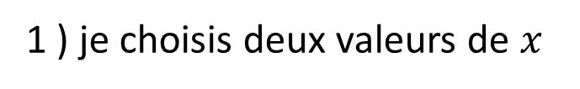
Dans cette séance nous avons appris :
C
L’enseignant invite les élèves à rappeler ce qu’ils ont appris, puis présente une synthèse de la séance.
Pour tracer le graphe de l’équation : $ax+by=c$
1 ) je choisis deux valeurs de $x$
2) Je calcule les valeurs de $y$ correspondantes
3) Je détermine deux points A et B du graphe
4) Je trace la droite AB dans un repère

Slide 45
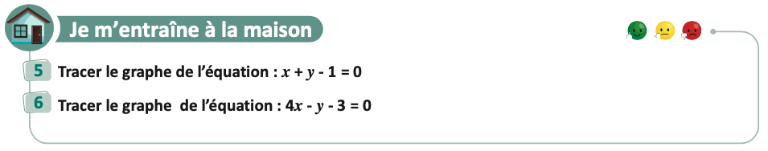
Exercice à préparer à la maison pour la prochaine séance
C
L’enseignant incite les élèves à faire l’exercice à la maison, puis clôt la séance..
Page 97

Slide 46

Fin de la séance

